Slide 1
Национальный природный парк «Тургояк»
национальный парк спорта, туризма и активного отдыха
Ученица 8 кл. Бутина А.

Slide 2
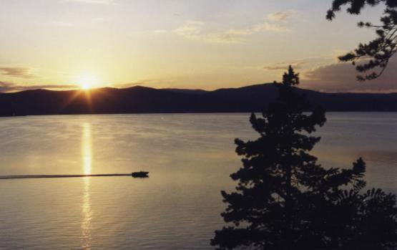

Slide 3
«Тургояк» — совсем молодой национальный парк (образован в 2003 году) с длинным названием, сразу же объясняющим, для чего он создан на этой древней земле, столь богатой археологическими памятниками. Парк позволит сохранить эти объекты, которые находятся на одном из шести его островов — острове Веры.

Slide 4
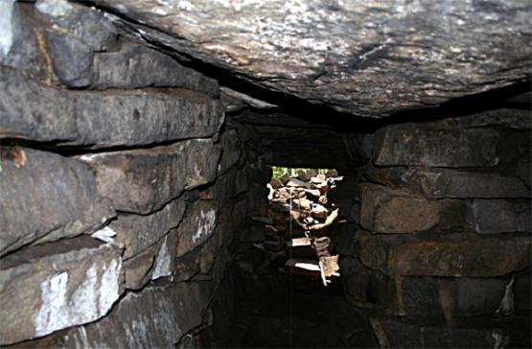

Slide 5
Учёными обнаружен ряд культовых обрядовых предметов древних жителей Урала, что меняет бытовавшее до сей поры представление об истории этого края.

Slide 6
Но самое главное богатство национального парка — чудесное пресноводное озеро Тургояк, вокруг которого горы и хвойный лес. Наверное, в России нет ни одного человека, не слышавшего о потрясающей красоте и чистоте Байкала. Но далеко не всем доступно путешествие в далёкую Восточную Сибирь, тогда как чистейший и прозрачнейший Тургояк, не уступающий Байкалу по качеству питьевой воды, находится в гораздо более доступном месте: на Южном Урале.

Slide 7
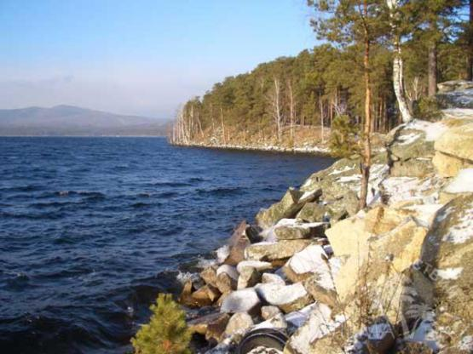

Slide 8
Маленький Байкал, как часто называют Тургояк, с яркой голубовато-зеленоватой прозрачнейшей водой — самое глубокое озеро древнего Урала (до 34 м). Его название переводят и «стоп нога», и «воробьиная нога», однако его башкирское имя — «Тургояк Куль» — «почитаемая сторона», так как озеро всегда было у этого народа священным.

Slide 9
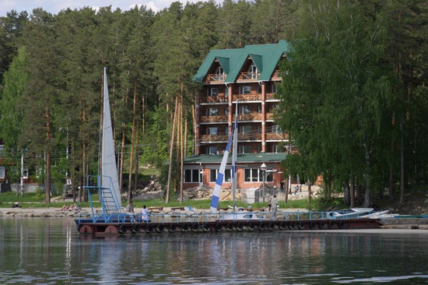

Slide 10
Вокруг этого живописнейшего водоёма проложено множество пешеходных троп: здесь так любят отдыхать уральцы. На берегах всех любителей пляжных развлечений ждёт мелкий кварцевый песочек, манящие зеленой травой поляны и достаточно крутые скалы: всё это входит в зону активного отдыха. Туристам предложат здесь около 30 баз и домов отдыха. Любуясь с удобных обзорных площадок уральскими неповторимыми пейзажами, все вдыхают необычайно чистый воздух, дающий даже больным силы и бодрость.

